Slide 1
Кафедра финансов
Тема лекции
Инструменты валютного рынка
1 Современная характеристика валютного рынка
2 Цифровая валюта Центрального банка
3 Криптовалюта – новый инструмент валютного рынка

Slide 2
Цель лекции
Рассмотреть:
основные характеристики валютного рынка в системе финансовых рынков;
особенности использования его инструментов участниками финансового рынка
Лекция рассчитана на 3 академических часа

Slide 3
1 Современная характеристика валютного рынка

Slide 4
Определение валютного рынка
Валютный рынок с функциональной точки зрения – система экономических отношений, возникающих при осуществлении операций покупки-продажи иностранной валюты, кредитно-депозитных операций, международных расчетов и других финансовых операций с валютой и валютными ценностями (внешние ценные бумаги, некоторые виды ЦФА, способные выступать в качестве платежного средства, криптовалюта).
С институциональной точки зрения валютный рынок – совокупность экономических субъектов (участников рынка и институтов инфраструктуры рынка), осуществляющие валютные операции.

Slide 5
Участники валютного рынка
Центральный банк (Банк России):
- регулятор финансового рынка;
управление государственными валютными резервами (на 29.11.24 – 614, 1 млрд. долл);
обеспечение стабильности обменного курса рубля (прямой метод – валютные интервенции, косвенные – ключевая ставка, нормы резервирования и т.д);
контроль за валютными операциями.
Коммерческие банки:
осуществляют основной объем валютных операций;
основной институт вторичного рынка валют;

Slide 6
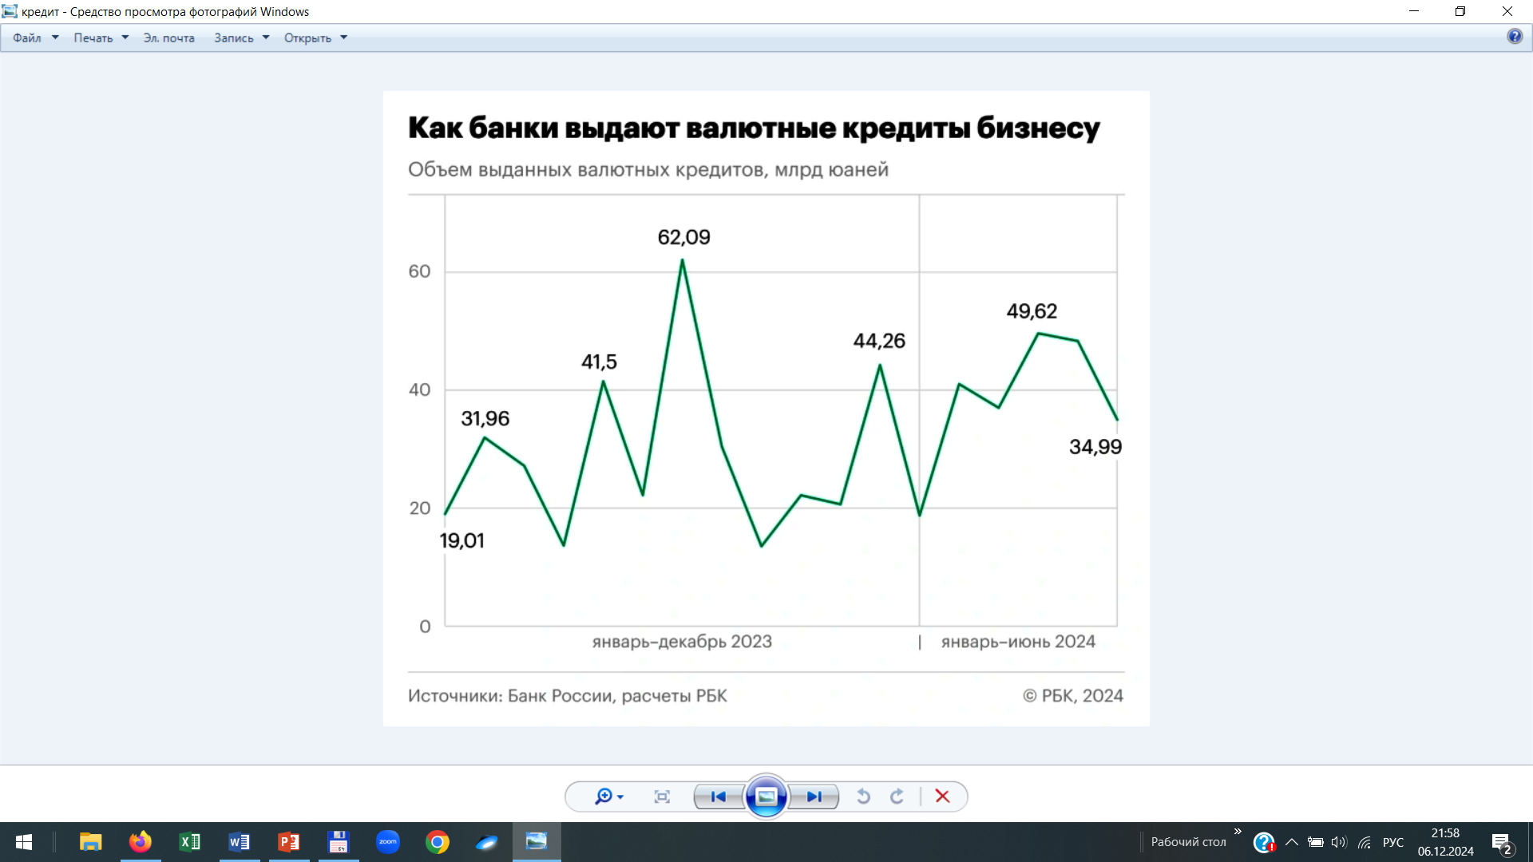
Участники валютного рынка
Коммерческие банки:
выдают валютные кредиты;

Slide 7
Участники валютного рынка
Коммерческие банки:
держат счета и депозиты участников валютного рынка;
выступают инвесторами.
Федеральная служба по финансовому мониторингу – надзор за финансовой деятельностью участников рынка (ПОД/ФТ/ФРОМУ).
Компании, осуществляющие внешнетор-говые операции:
формирование спроса на иностранную валюту;
продажа валютной выручки, в том числе обязательная;
валютные счета и депозиты в банках.

Slide 8
ПОД/ФТ/ФРОМУ - противодействие отмыванию преступных доходов, финансированию терроризма и финансированию распространению оружия массового уничтожения

Slide 9
Участники валютного рынка
Инвестиционные компании и фонды:
- формирование спроса на иностранную валюту;
валютные счета и депозиты в банках;
внешнеторговые операции (инвестиционные);
Профессиональные участники валютного рынка:
Биржи (спот и фьючерсные) – организаторы торговли валютой и контрактами;
валютные брокеры, форекс-брокеры, трейдеры,
маркет-мейкеры (осуществляют деятельность на основе лицензий).
Частные инвесторы.

Slide 10
Понятие валюты
Основные товары (инструменты) рынка (ФЗ О валютном регулировании и валютном контроле):
А) валюта РФ:
1. Денежные знаки в виде банкнот и монет ЦБ –наличные деньги;
2. Средства на банковских счетах и в банковских вкладах (депозитах) – безналичные деньги.
Б) иностранная валюта:
Дополнительно к 1. и 2:
3. Национальная денежная единица иностранного государства (группы иностранных государств), выпускаемая в цифровой форме национальным центральным банком иностранного государства (группы иностранных государств)
В редакции ФЗ от 24.07.2023 № 340-ФЗ

Slide 11
Понятие валютных ценностей
В) Валютные ценности:
иностранная валюта, внешние ценные бумаги (эмитенты РФ), а также цифровые права, являющиеся валютными ценностями; (в редакции ФЗ от 11.03.2024 № 45-ФЗ).
Цифровые права, являющиеся валютными ценностями, - ЦФА, включающие денежные требования в иностранной валюте, возможность осуществления прав по внешним эмиссионным ценным бумагам и утилитарные цифровые права ;

Slide 12
Классификация валют
Классификация валют
Свободно конвертируемая
Частично конвертируемая
Неконвертируемая (замкнутая)

Slide 13
Функции валютного рынка
Установление обменного курса национальной
валюты на иностранные валюты (в рамках валютных пар).
Режим курса рубля – плавающий.
До 13.06.2024 курс определялся на организованном рынке – Московской бирже (ранее ММВБ) на основе рыночного спроса и предложения.
ЦБ в рамках денежно-кредитной политики мог влиять на курс рубля путем осуществления валютных или рублевых интервенций.

Slide 14
Функции валютного рынка
С 13.06.2024 г. Банк России устанавливает официальные курсы доллара США и евро к российскому рублю на основе данных отчетности кредитных организаций по результатам заключенных межбанковских конверсионных операций на внебиржевом валютном рынке по состоянию на 15:30 по московскому времени в текущий рабочий день.
Фактически курс рубля к ключевым валютам определяется балансом спроса и предложения валюты, полученной от внешнеторговой деятельности, и не зависит от торговой площадки, на которой заключаются сделки

Slide 15
Функции валютного рынка
Прямая котировка указывает цену покупки единицы иностранной валюты за национальную валюту.
Обратная котировка указывает цену покупки единицы национальной валюты за иностранную валюту.
USD / RUВ = 100 ₽ RUВ / USD = $ 0,01
USD / RUR = 100 ₽ RUR / USD = 0,01 $
Международная организация по стандартизации (ISO)
UZS / RUR = 10 000 / 77,45 ₽ 1 ₽ = 129,12 сом

Slide 16
Прогноз обменного курса валюты
Использование менеджментом компаний и частными инвесторами информации о биржевых фьючерсах, заключенных на Московской бирже или на зарубежных валютных биржах с датой поставки доллара США через 1, 3 и 6 мес.

Slide 17
Котировка валют
Кросс-курс – это обменный курс двух валют, ни одна из которых не является долларом США.
Например: нужно конвертировать € в £
Кросс- курс рассчитывается в 2 этапа:
Используется котировка € / $
Используется котировка $ / £ → € / £

Slide 18
Функции валютного рынка
Обслуживание внешнеэкономической деятельности участников рынка;
Диверсификация валютных активов;
Страхование (хеджирование) валютных рисков;
Формирование возможности получения спекулятивной прибыли, арбитражного дохода и дохода в виде курсовых разниц при проведении конверсионных сделок.

Slide 19
Текущие проблемы внешнеторговых операций
Денежные переводы граждан и организаций заграничным контагентам ранее осуществлялись посредством международной системы передачи финансовых сообщений SWIFT (создана в 1973г.).
Реально денежные потоки перемещаются с использованием корреспондентских счетов, открытых банками РФ в банках-партнерах в других странах (на которых размещены средства для этих целей).
Система SWIFT – корпоративная система и предполагалось, что ее работа определяется решениями ее участников – кредитных организаций.

Slide 20
Текущие проблемы внешнеторговых операций
С 2014 г. в работе SWIFT по отношению к кредитным организациям РФ стали устанавливаться ограничения:
Увеличение времени на проверку транзакций;
Закрытие корреспондентских счетов в отдельных банках;
Блокировка переводов в отдельные страны или отдельным контрагентам;
Блокировка переводов в определенных валютах;
Отключение от SWIFT отдельных банков.

Slide 21
Текущие проблемы внешнеторговых операций
В 2022 г. от SWIFT были отключены банки РФ.
Альтернативные системы:
INSTEX. Создана для проведения торговых сделок с Ираном.
CIPS. Китайский аналог для платежей в юанях.
SEPA. Альтернатива для стран Евросоюза, расчеты проводятся в евро.
СПФС. Российская Система передачи финансовых сообщений.
Их полноценное использование для нужд РФ невозможно из-за вторичных санкций США.

Slide 22
Текущие инвестиционные возможности и ограничения на валютном рынке
Частный инвестор
1. Спекулятивные сделки.
Покупка валюты:
Самостоятельно. Банки продают валюту, исходя из ее наличия, операции проводятся по курсу банка;
Через форекс-дилера на форекс-рынке (БКС-форекс, Финам-форекс). Возможны залоговые операции с плечом 1:1000 и более.
Продажа валюты: самостоятельно, со счета в инвестбанке, брокерского счета.
Проблема: большой спред котировок на покупку и продажу единицы валюты (от 5 до 9 руб.).

Slide 23
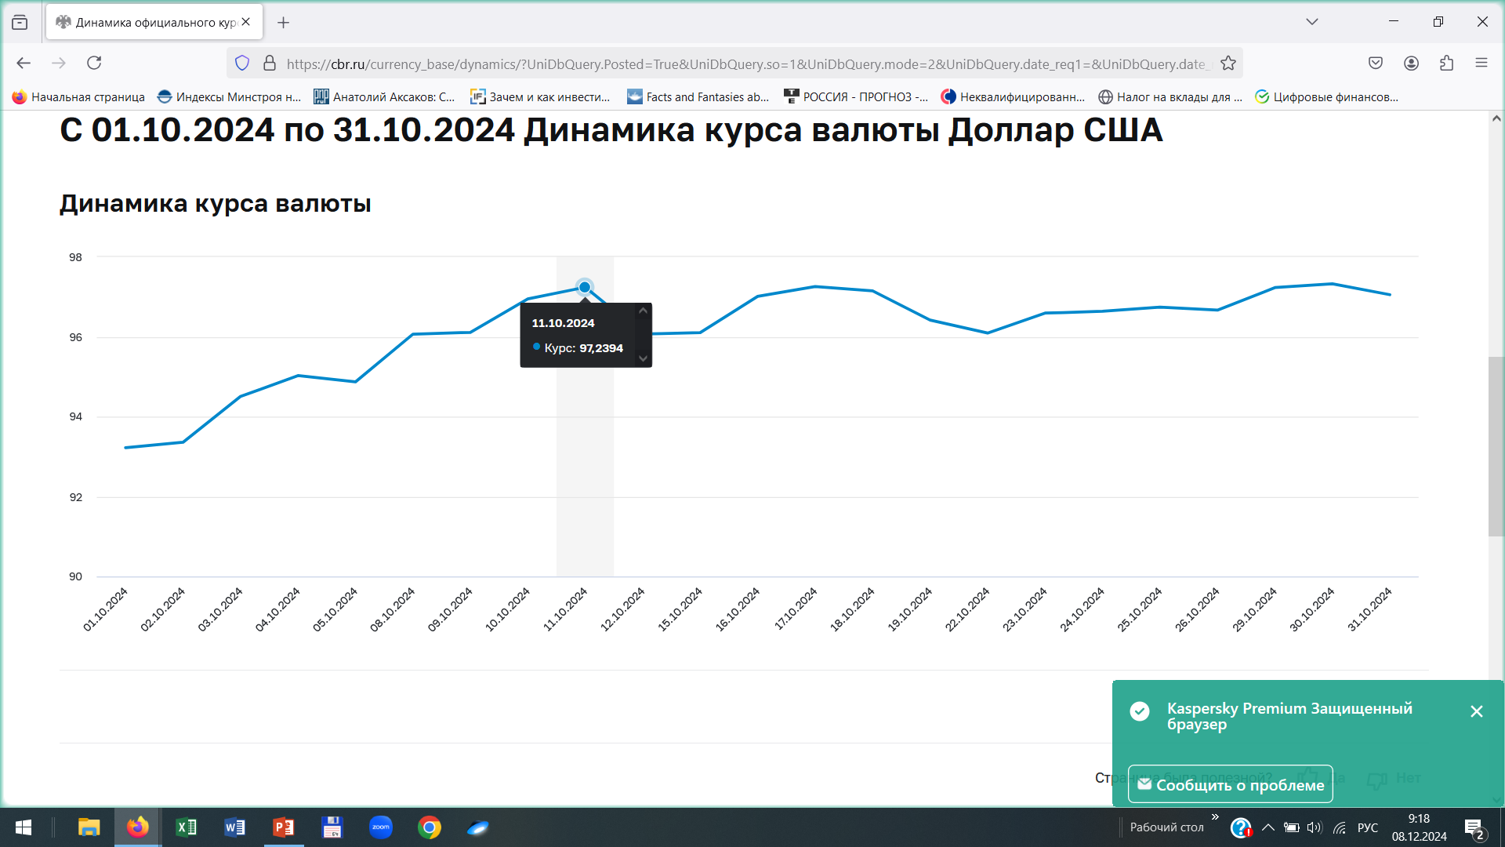

Slide 24
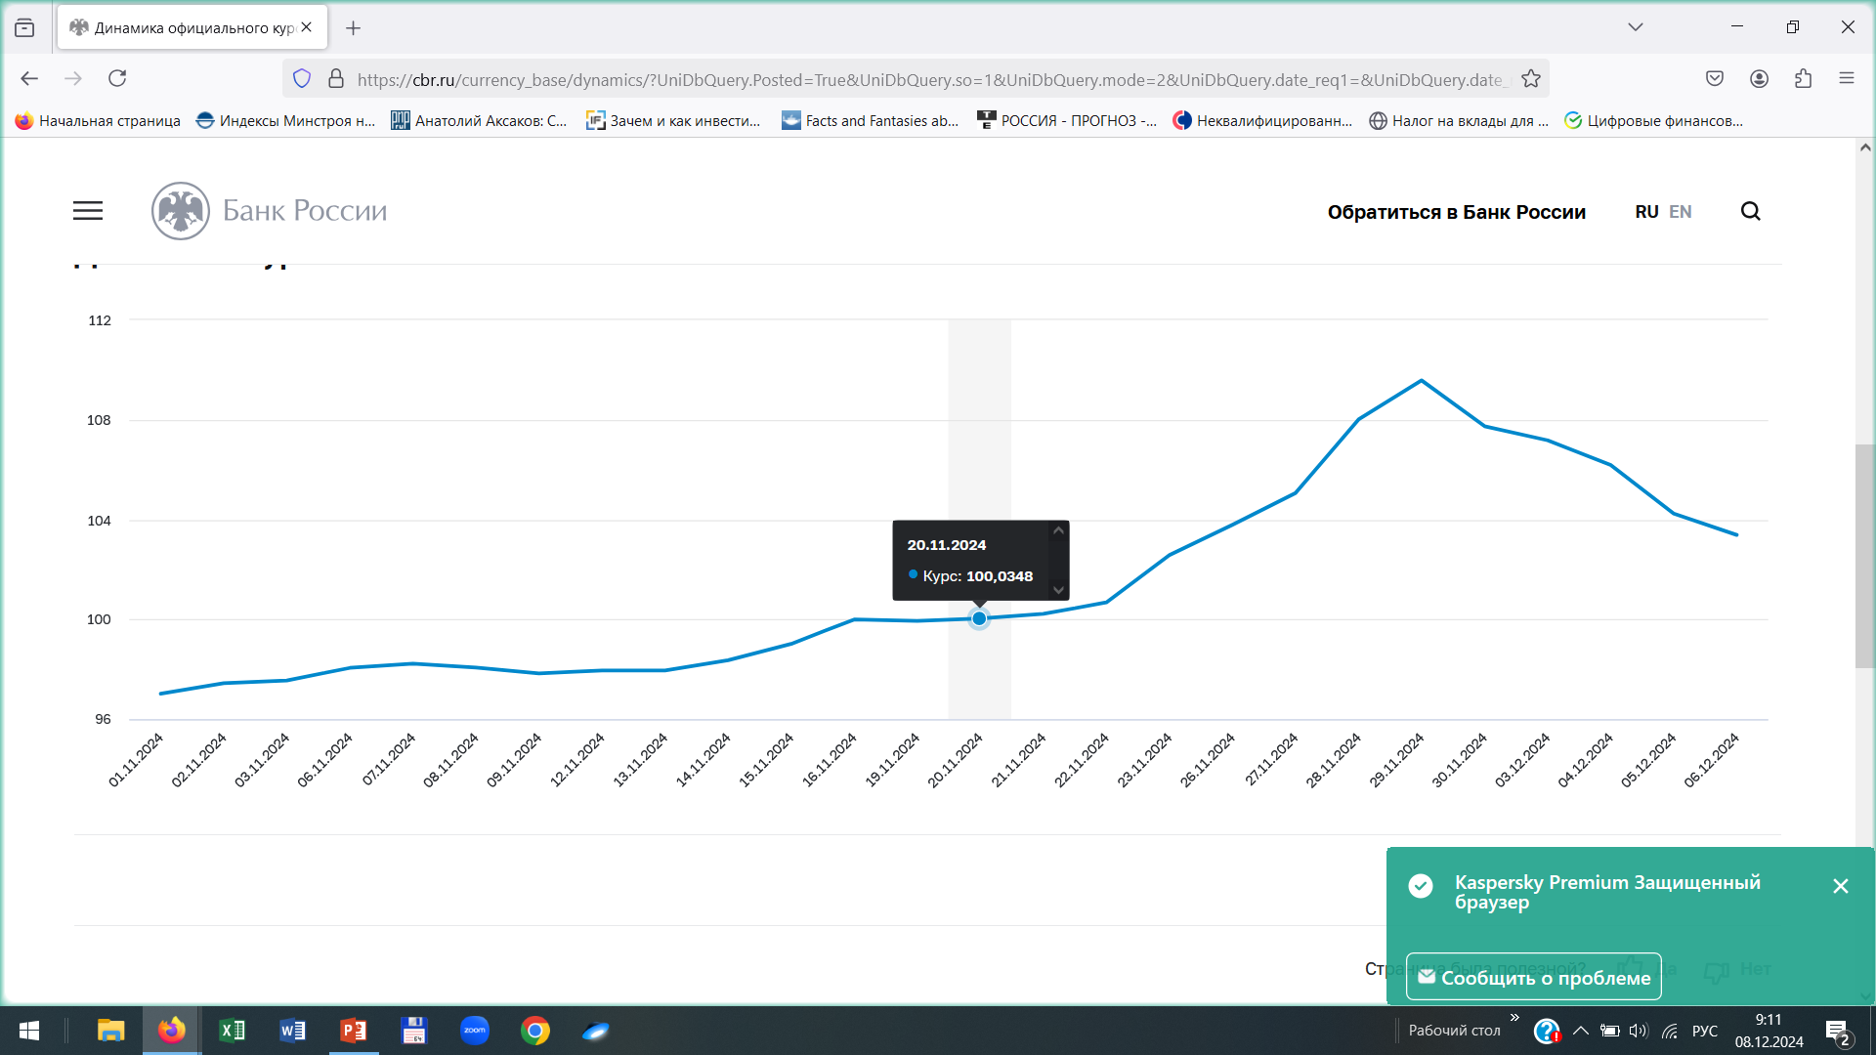
Курс доллара США 01.11 – 06.12.24

Slide 25
Текущие инвестиционные возможности и ограничения на валютном рынке
Частный инвестор
2. Пассивный доход (процентный) от размещения валюты на банковском счете.
- до 9 марта 2025 г. россияне, которые открыли валютный счет или вклад до марта 2022 года, могут снять не более 10 000 $⁣ или эквивалентной суммы в евро.
Остальные деньги банк выдаст в рублях. Если валюта была зачислена на счет или во вклад после 9 сентября 2022, банк выдаст ее в рублях по рыночному курсу на день операции.
Во многих банках нельзя открыть валютный счет или счет в определенных валютах;
Низкая ставка по валютным вкладам.

Slide 26
Текущие инвестиционные возможности и ограничения на валютном рынке
Частный и корпоративный инвесторы
Замещающие облигации — это выпущенные по российскому праву и обращающиеся внутри российской инфраструктуры облигации, которые инвестор может получить взамен замещаемых евробондов.
Параметры замещающей облигации аналогичны параметрам замещаемой по сроку погашения, размеру дохода, купонному расписанию и номинальной стоимости.

Slide 27
Текущие инвестиционные возможности и ограничения на валютном рынке
03 декабря 2024 г. Министерство финансов сообщило об эмиссии замещающих еврооблигаций РФ, на которые будут обменяны облигации внешних облигационных займов.
Планировалось заместить 13 выпусков суверенных евробондов на совокупный объем $40,75 млрд:
четыре выпуска номинированы в евро (объем по номиналу €5,25 млрд);
девять выпусков - в долларах (объем по номиналу $35,23 млрд).
Дата замещения еврооблигаций — 05.12.2024г.

Slide 28
Текущие инвестиционные возможности и ограничения на валютном рынке
Корпоративные замещающие облигации появились в 2022 г.
Рынок замещающих облигаций представлен 23 эмитентами и 71 выпуском общим объемом $23,04 млрд.
На Московской бирже представлена 21 компания и 69 выпусков замещающих еврооблигаций бумаг на сумму, эквивалентную $23,1 млрд. Замещающие облигации позволяют инвестору получать валютную доходность, но без прежних инфраструктурных рисков. Выплаты производятся в рублях, при этом стоимость бумаг и купоны по-прежнему привязаны к курсам доллара, евро или франка.

Slide 29
3. Цифровая валюта Центрально банка

Slide 30
Цифровизация – основной тренд развития финансового рынка
Для валютного рынка, как и в целом для финансового рынка - это ответ на потребности в повышении скорости, удоб­ства и безопасности платежей и переводов как внутри страны, так и в трансграничной торговле, снижении транзакционных издержек.
Важной вехой на пути цифровизации является утверждение Банком России концепции внедрения цифровой национальной валюты – цифрового рубля.

Slide 31
ФЗ от 31 июля 2020 г. N 259-ФЗ "О цифровых финансовых активах, цифровой валюте "
http://www.consultant.ru/document/cons_doc_LAW_358753/e21bf6629de12458b6382a7c2310cc359186da60/
Цифровой валютой признается совокупность электронных данных (цифрового кода или обозначения), содержащихся в информационной системе, которые предлагаются и (или) могут быть приняты в качестве средства платежа, не являющегося денежной единицей РФ, денежной единицей иностранного государства и (или) международной денежной или расчетной единицей.

Slide 32
ФЗ от 31 июля 2020 г. N 259-ФЗ "О цифровых финансовых активах, цифровой валюте "
Цифровыми финансовыми активами признаются цифровые права, включающие денежные требования, возможность осуществления прав по эмиссионным ценным бумагам, …., выпуск, учет и обращение которых возможны только путем внесения записей в информационную систему на основе распределенного реестра.
Цифровой рубль – это цифровая национальная валюта Центрального банка (ЦВЦБ)

Slide 33

Цифровой рубль – это цифровая национальная валюта Центрального банка (ЦВЦБ)
Central bank digital currency (CBDC) – зарубежный аналог.

Slide 34
Главное о цифровом рубле
Цифровой рубль:
- фиатная валюта;
- третья форма денег – цифровая;
- обязательство ЦБ России;
- эмитент – ЦБ России;
.

Slide 35
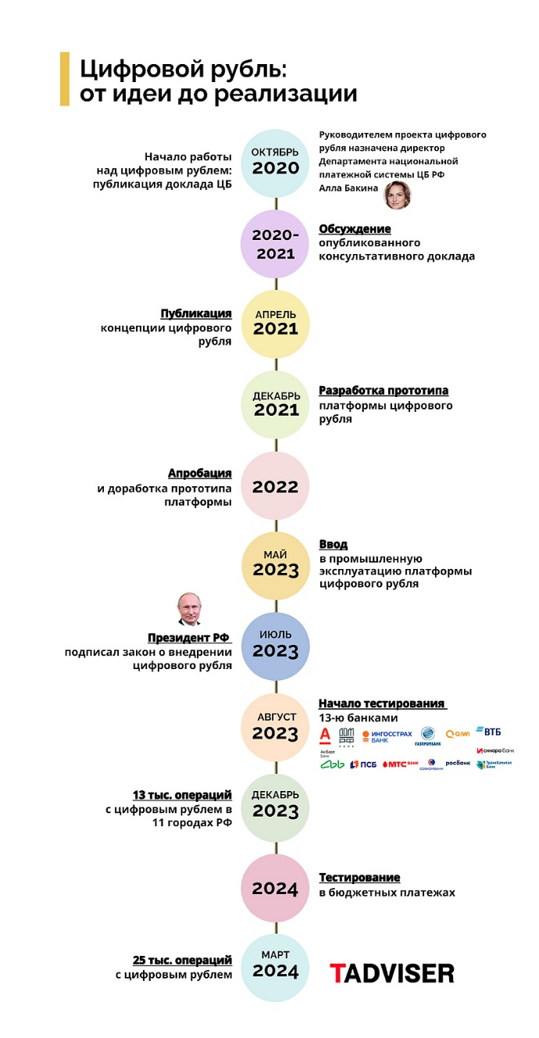

Slide 36

Цифровой рубль: от идеи до реализации

Slide 37
Мониторинг Пилотного проекта
4 000 операций были выполнены с использованием смарт-контрактов;
Пилотный проект продлен до июля 2025 г.;
Расширен состав Проекта:
участвующих банков до 31;
физических лиц – до 9 000 чел.;
юридических лиц – до 1 200

Slide 38
Банком России принята модель D обращения цифрового рубля
Модель D предусматривает максимальную доступность цифрового рубля для граждан и бизнеса, а также снижение издержек в экономике за счет оптимизации стоимости. расчетов.
Модель D позволяет в полной мере использовать преимущества сложившейся двухуровневой финансовой системы страны и задействовать инфраструктуру финансовых организаций для обслуживания клиентов.

Slide 39
Банком России принята модель D обращения цифрового рубля
Модель D предполагает следующее:
эмиссия цифрового рубля и операции с ним проходят на специальной платформе Банка России;
- Банк России открывает кошельки финансовым организациям и Федеральному казначей­ству, а финансовые организации открывают кошельки клиентам на платформе цифрово­го рубля.
- клиенту открывается только один кошелек в цифровых рублях на платформе ЦБ РФ независимо от количество банков, в которых обслуживается клиент;
- Зачисление цифрового рубля осуществляется в результате соответствующего списания безналичных средств в соотношении 1:1;

Slide 40
Банком России принята модель D обращения цифрового рубля
Модель D предполагает следующее:
- Кошельки клиентов в цифровых рублях размещаются на платформе цифрового рубля и не отражаются на балансе финансовых организаций.
- На размещенные в кошельках цифровые рубли не начисляется процентный доход на остаток.
- При банкротстве финансовых организаций средства в кошельке доступны клиенту через любою другую финансовую организацию, где он обслуживается.

Slide 41
Банком России принята модель D обращения цифрового рубля
Модель D предполагает следующее:
- Кошельки клиентов в цифровых рублях размещаются на платформе цифрового рубля и не отражаются на балансе финансовых организаций.
- На размещенные в кошельках цифровые рубли не начисляется процентный доход на остаток.
- При банкротстве финансовых организаций средства в кошельке доступны клиенту через любою другую финансовую организацию, где он обслуживается.

Slide 42
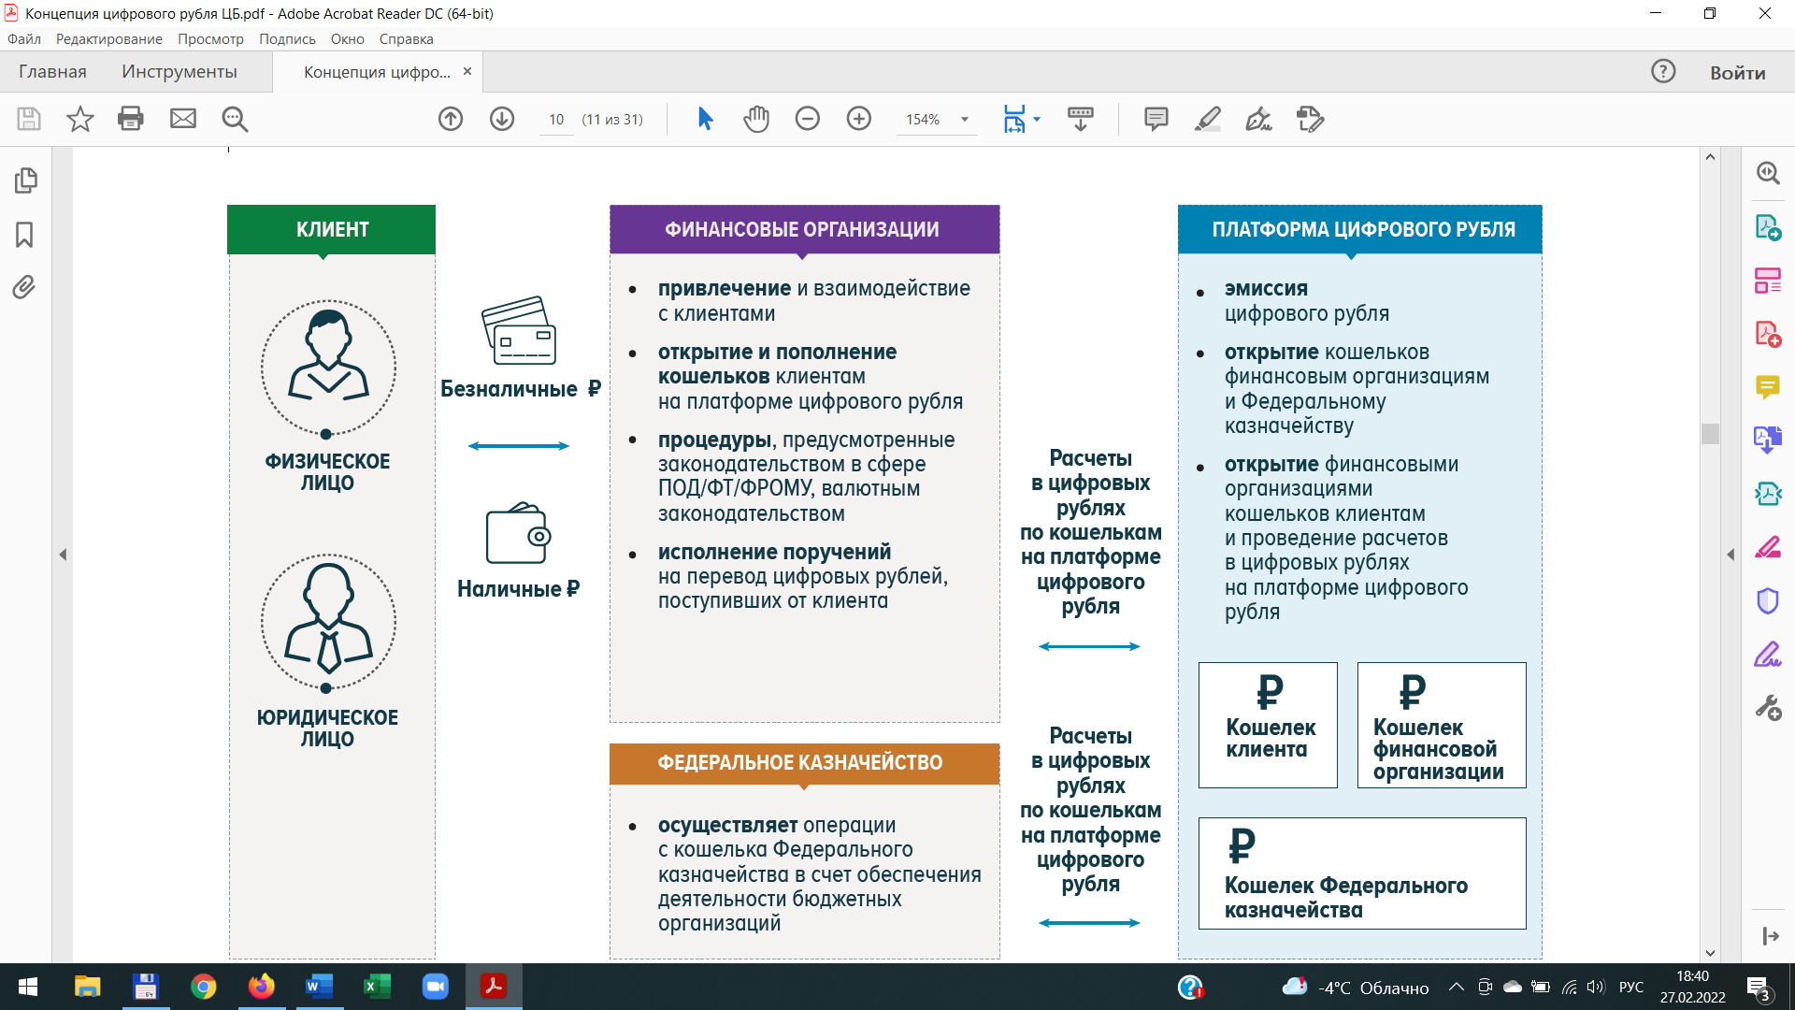
Банком России принята модель D обращения цифрового рубля
.

Slide 43
Банком России принята модель D обращения цифрового рубля
Расходы одного банка на внедрение цифрового рубля могут составить 200 - 300 млн рублей. Такую оценку в середине февраля 2024 года озвучили в компании «Яков и партнеры» (бывшая российская «дочка» McKinsey).
В целом расходы банковской отрасли на внедрение цифрового рубля могут составить 30 - 50 млрд рублей (затраты на кибербезопасность, новое оборудование и программное обеспечение, а также на новые бизнес-сценарии и кадры.
Ожидается, что в проекте примут участие от 100 до 200 кредитных организаций. При этом экономический эффект от внедрения цифрового рубля для банков может составить от 17 до 61 млрд рублей (прогноз).

Slide 44
Банком России принята модель D обращения цифрового рубля
Бизнес может получить экономическую выгоду в 50 – 60 млрд рублей в год за счет снижения комиссий за эквайринг.
При платежах цифровыми рублями тариф будет составлять 0,3%, в то время как комиссия по карточным транзакциям в среднем составляет 1,5–2,5%. Если ритейл будет также активно популяризировать цифровой рубль, как в настоящее время платежи с помощью СБП, то объем платежей цифровым рублем в рознице может достигнуть около 4 трлн рублей в год на третий-пятый год после запуска.
Также ожидается, что банки смогут сэкономить порядка 5-10 млрд рублей в год за счет более дешевого привлечения клиентов из сегмента малого и среднего бизнеса.

Slide 45
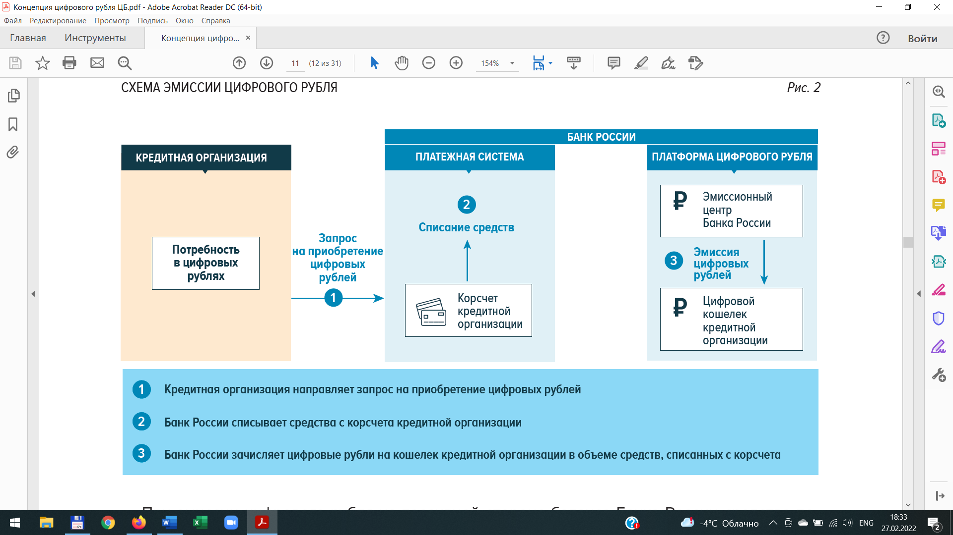
Схема эмиссии цифрового рубля

Slide 46
Открытие и пополнение кошелька клиентом (онлайн)
Клиент может зарегистрироваться на платформе цифрового рубля и открыть кошелек через мобильное приложение любой кредитной организации, в которой он обслуживается.
Для пополнения цифрового кошелька клиент направляет через мобильное приложение кредитной организации поручение на обмен безналичных средств на цифровой рубль.
Кредитная организация выполняет процедуры, предусмотренные законодательством в сфе­ре ПОД/ФТ/ФРОМУ, валютным законодательством, списывает безналичные средства со сче­та клиента и зачисляет цифровые рубли со своего кошелька на кошелек клиента на платфор­ме цифрового рубля.
Платформа цифрового рубля через мобильное приложение кредитной организации на­правляет клиенту уведомление о зачислении цифровых рублей на его кошелек.

Slide 47
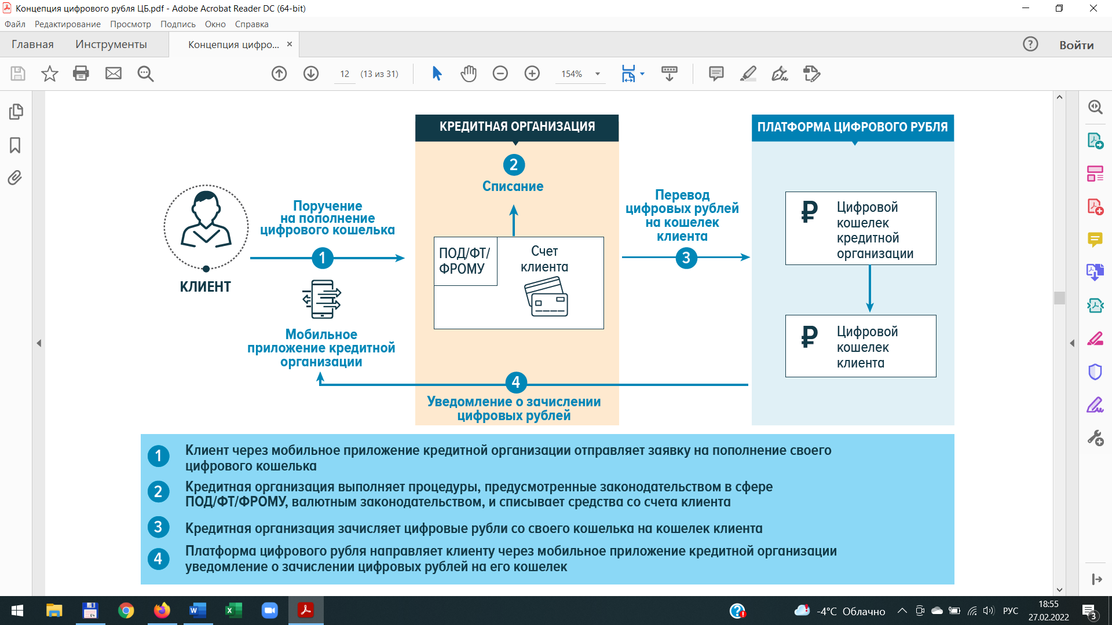
Открытие и пополнение кошелька клиентом (онлайн)

Slide 48
Доступ клиента к цифровому кошельку
Клиент может получить доступ к своему кошельку на платформе цифрового рубля через ин­фраструктуру любой финансовой организации, в которой у него открыт счет.
Например, клиент обслуживается в трех кредитных организациях: банк А, банк Б и банк В. Клиент может открыть цифровой кошелек на платформе цифрового рубля через мо­бильное приложение любого из указанных банков.
При необходимости клиент может совершить платеж со своего цифрового кошелька на плат­форме цифрового рубля через мобильное приложение банка Б (или банка А, или банка В).
При этом остаток по цифровому кошельку клиент может проверить через мобильное при­ложение банка В (или банка А, или банка Б).

Slide 49
Организация офлайн-переводов
Для совершения офлайн-операций, помимо онлайн-кошелька, клиенту будет открыт второй кошелек в цифровых рублях непосредственно на мобильном устройстве. Пополнение офлайн- кошелька будет осуществляться клиентом путем перевода цифровых рублей с его онлайн-ко­шелька при наличии доступа к сети Интернет.
Планируется, что офлайн-перевод может выполняться с использованием технологии бес­проводной передачи данных малого радиуса действия (например, Bluetooth).
При платежах в офлайн-режиме клиент-отправитель должен будет ввести сумму перево­да, а затем подтвердить перевод.

Slide 50
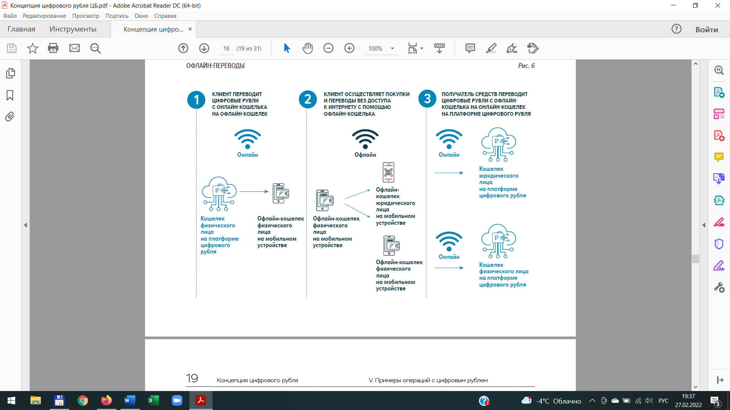
Организация офлайн-переводов

Slide 51
Использование смарт-контрактов
Смарт-контракт – это сделка, исполняемая автоматически при наступлении заранее опре­деленных сторонами условий
Предполагается, что клиенты получат возможность самостоятельного использования смарт-контрактов, предварительно созданных финансовыми организациями и верифициро­ванных Банком России.
Смарт-контракт будет содержать информацию о сторонах сделки, сум­ме и условиях ее исполнения.
Регистрация смарт-контракта на платформе цифрового рубля будет осуществляться после его подписания всеми сторонами сделки.

Slide 52
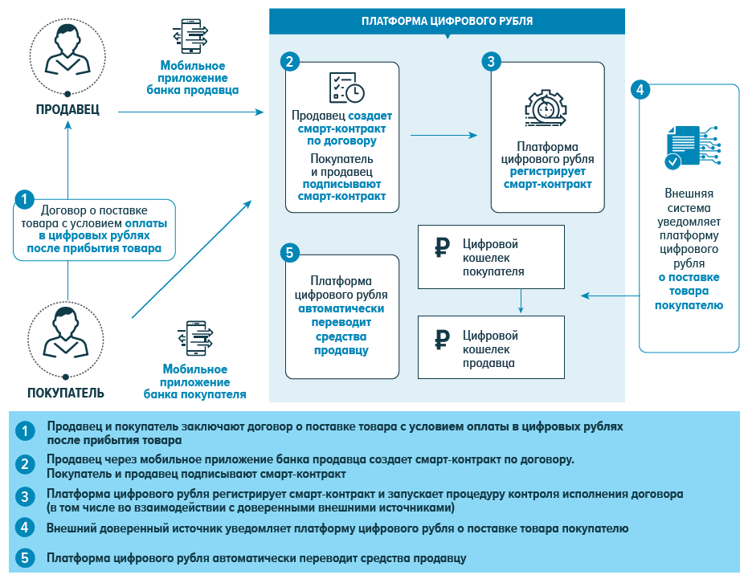

Slide 53
Выгоды для государства
Контроль за расходованием бюджетных средств. Платформа цифрового рубля обеспечит гарантированную адресную доставку целевых выплат гражданам и бизнесу.
Снижение издержек на администрирование бюджетных платежей. Применение смарт-контрактов позволит автоматизировать и значительно упростить процессы администрирова­ния бюджетных средств, повысить их эффективность и минимизировать операционные риски.
Потенциал для упрощения проведения трансграничных платежей. Запуск платформы цифрового рубля может повысить эффективность транс­граничных платежей и расчетов посредством ее интеграции с аналогичными платформами цифровой валюты центральных банков других стран.

Slide 54
Преимущества для граждан и бизнеса
Доступ к кошельку через любую финансовую организацию, в которой обслуживается клиент.
Снижение затрат на проведение операций.
Повышение доступности финансовых услуг на отдаленных и малонаселенных террито­риях без доступа к сети Интернет (офлайн-режим).
Высокий уровень сохранности средств. Цифровой рубль является обязательством Банка России.
Расширение линейки инновационных сервисов и продуктов и улучшение условий кли­ентского обслуживания вследствие усиления конкуренции на финансовом рынке;
Повышение уровня сохранности средств и безопасности транзакций.

Slide 55
Проблемы внедрения цифрового рубля
Низкий уровень осведомленности населения о цифровом рубле. По данным опросов, более 30% россиян не знают о появлении новой формы национальной валюты, а 35% не понимают ее назначения;
Низкий уровень освещенности хода реализации Пилотного проекта внедрения цифрового рубля;
Отсутствие сведений и обсуждений среди профильного профессионального сообщества проектов разработок правового обеспечения процессов обращения цифрового рубля.

Slide 56
Предложения по повышению качественных характеристик проекта цифрового рубля
Рекомендации по повышению защищенности накоплений в цифровых рублях
По данным Центрального банка в 2023 году кибермошенники смогли провести 1,17 млн успешных операций по краже средств россиян, украв при этом у граждан 15,8 млрд рублей.
За прошлый год объем операций, которые были совершены без согласия граждан, увеличился на 12%.
Создать на платформе Центрального банка систему автоматического распознавания незаконных транзакций практически невозможно.

Slide 57
Предложения по повышению качественных характеристик проекта цифрового рубля
Между моментом кражи средств из кошелька владельца цифровых рублей до момента проведения расследования всегда будет существовать временной лаг, в течение которого украденные деньги могут быть потрачены, а имущественное положение мошенника не позволит вернуть украденные деньги.
+: проблема добросовестных продавцов товаров за цифровые рубли;
при возврате украденных денег их владельцу не получиться избежать инфляционных потерь;
упущенная выгода от несовершенных сделок по причине кражи цифровых рублей.

Slide 58
Предложения по повышению качественных характеристик проекта цифрового рубля
1. Решение проблемы в ограничении потенциального доступа третьих лиц, в том числе мошенников, к цифровому кошельку.
2. Повышение осведомленности общества о ходе пилотного проекта внедрения цифрового рубля и формирование источников информации для решений Центрального банка в сфере монетарной политики.
Предлагаем для этой цели расчет трех групп показателей и их размещение на официальном сайте Центрального банка:
Показатели первой группы – показатели макроэкономического уровня: доля цифрового рубля в денежной массе страны; количество открытых цифровых кошельков на платформе Центрального банка, из них: …..
Показатели второй группы - показатели, характеризующие интенсивность обращения цифрового рубля: количество сделок физических/юридических лиц с использованием цифрового рубля; доля сделок физических лиц с юридическими лицами в общем объёме сделок физических лиц с использованием цифрового рубля ….

Slide 59
Предложения по повышению качественных характеристик проекта цифрового рубля
Показатели третьей группы – показатели, характеризующие роль и активность конкретных коммерческих банков в денежном обороте цифрового рубля: доля цифрового рубля в активах коммерческого банка, количество кошельков коммерческого банка открытых для его клиентов, в том числе по группам экономических субъектов.
Подробнее можно ознакомиться в статье:
Балтин В.Э., Никитина Ю. Г. Цифровой рубль в системе денежного
обращения государства. / Экономические науки, № 5, май 2024 г., с. 479 – 485

Slide 60
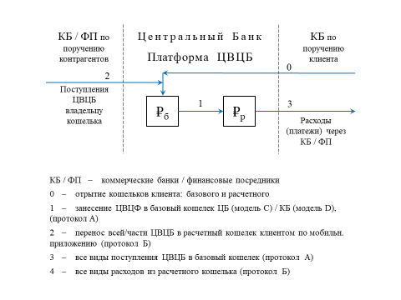
Предложения по повышению качественных характеристик проекта цифрового рубля

